Slide 1
СТАНЦИЯ №1
РАСКРЫТАЯ КНИГА

Slide 2
СТАНЦИЯ №1. РАСКРЫТАЯ КНИГА
ЗАДАНИЕ 1
Что такое: АЛЛЕГОРИЯ?
Если не можете ответить, воспользуйтесь справочной литературой.

Slide 3
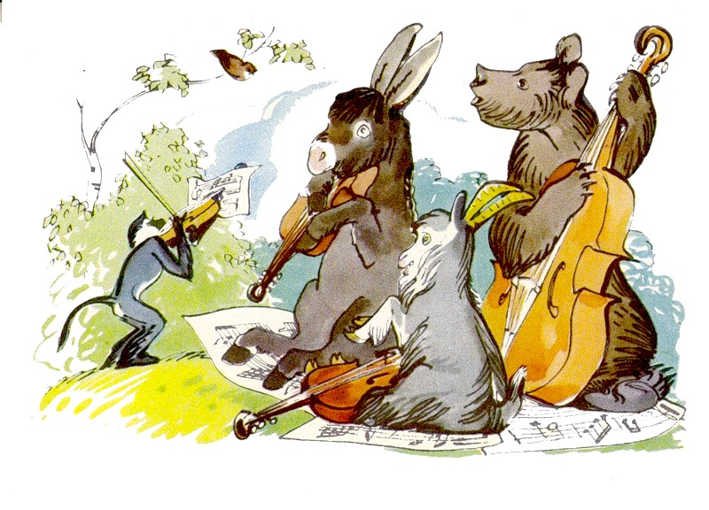
СТАНЦИЯ №1. РАСКРЫТАЯ КНИГА
ЗАДАНИЕ 2
Ответьте на вопросы
ВИКТОРИНЫ
НАЧАТЬ

Slide 4
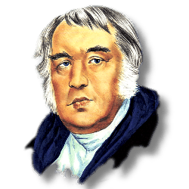
ВИКТОРИНА
по басням
ИВАНА
АНДРЕЕВИЧА
КРЫЛОВА

Slide 5
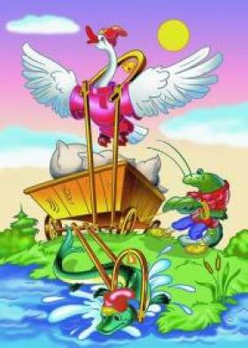
(ответьте: из какой басни фраза?)
Конкурс «ОБЪЯСНЯЛКИ»
«А воз и ныне там»
«ЛЕБЕДЬ,
ЩУКА И РАК»

Slide 6
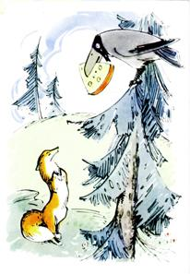
(ответьте: из какой басни фраза?)
Конкурс «ОБЪЯСНЯЛКИ»
«Голубушка, как хороша»
«ВОРОНА И
ЛИСИЦА»

Slide 7
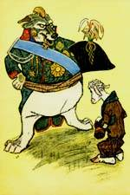
(ответьте: из какой басни фраза?)
Конкурс «ОБЪЯСНЯЛКИ»
«Ты виноват уж тем,
что хочется мне кушать»
«ВОЛК И
ЯГНЁНОК»

Slide 8
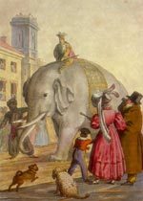
(ответьте: из какой басни фраза?)
Конкурс «ОБЪЯСНЯЛКИ»
«Ай Моська! Знать она сильна,
Коль лает на слона»
«СЛОН И
МОСЬКА»

Slide 9
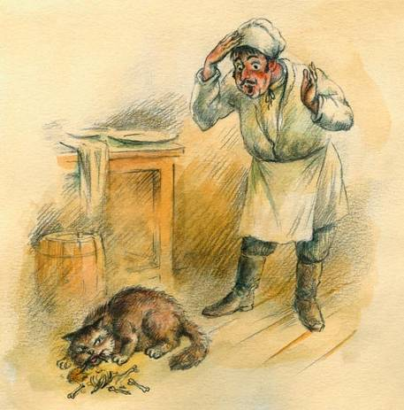
(ответьте: из какой басни фраза?)
Конкурс «ОБЪЯСНЯЛКИ»
«А Васька слушает, да ест»
«КОТ И
ПОВАР»

Slide 10
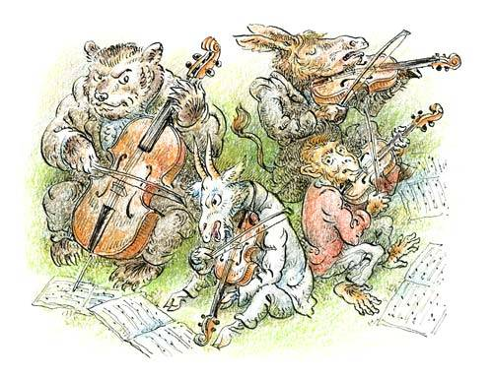
(ответьте: из какой басни фраза?)
Конкурс «ОБЪЯСНЯЛКИ»
«А вы, друзья, как не садитесь
Все в музыканты не годитесь!»
«КВАРТЕТ»

Slide 11
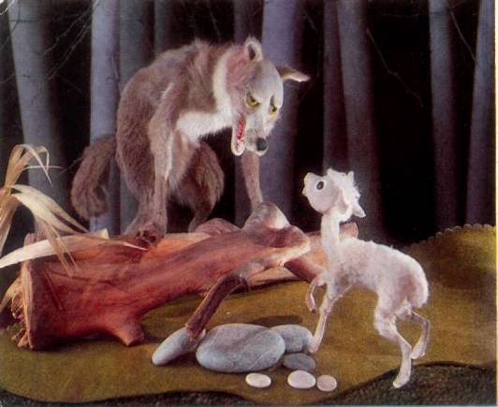
УГАДАЙ БАСНЮ
ПО ИЛЛЮСТРАЦИИ
«ВОЛК И ЯГНЁНОК»

Slide 12
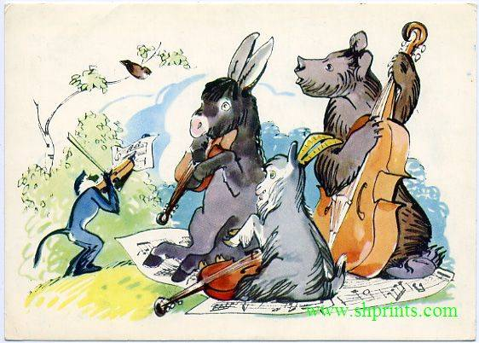
УГАДАЙ БАСНЮ
ПО ИЛЛЮСТРАЦИИ
«КВАРТЕТ»

Slide 13
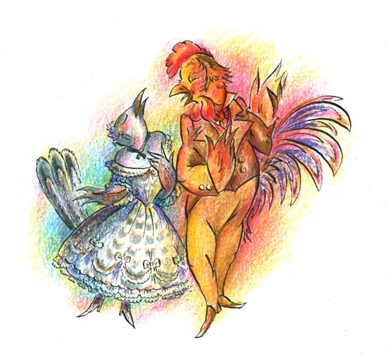
УГАДАЙ БАСНЮ
ПО ИЛЛЮСТРАЦИИ
«КУКУШКА И ПЕТУХ»

Slide 14
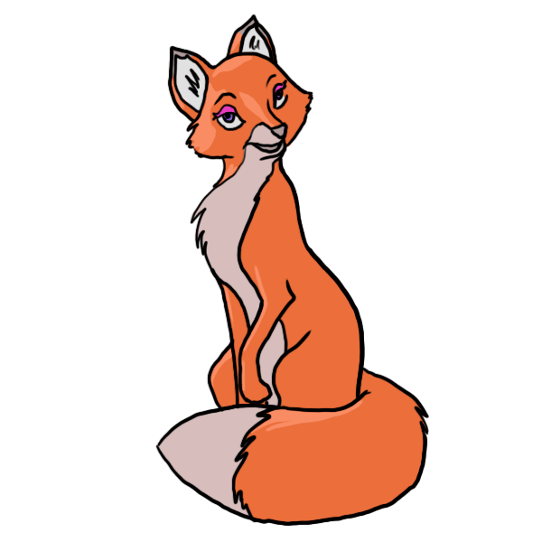
СТАНЦИЯ №1. РАСКРЫТАЯ КНИГА
ЗАДАНИЕ 3
ПРОЧИТАЙТЕ ОТРЫВОК
ИЗ ЛЮБИМОЙ
БАСНИ

Slide 15
СТАНЦИЯ №2
УГАДАЙ-КА

Slide 16
ЗАДАНИЕ 1
Разгадайте кроссворд!

Slide 17
Задание 2
Конкурс «УГАДАЙ-КА»

Slide 18
Задание 2
Конкурс «УГАДАЙ-КА»
Какие герои басен здесь зашифрованы?
– И – И – А О – Ё – – О – Ь – А – О – О – Е – В – – – – У – А – Е – – Т – Е – О – А

Slide 19
Конкурс «УГАДАЙ-КА»
Задание 2
Какие герои басен здесь зашифрованы?
Л И С И Ц А О С Ё Л М О С Ь К А С О Л О В Е Й В О Л К М У Р А В Е Й С Т Р Е К О З А

Slide 20
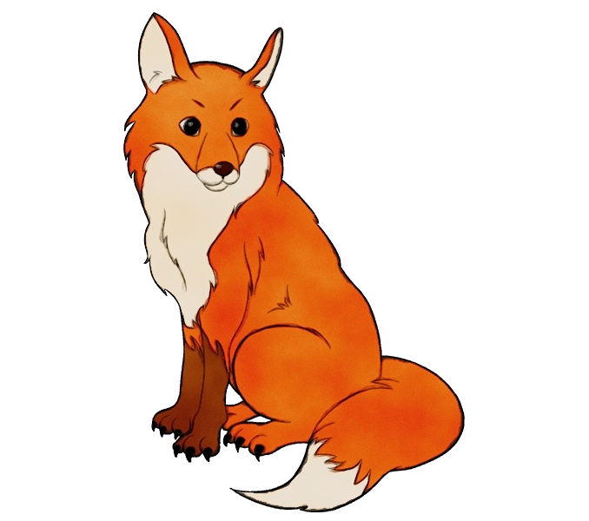
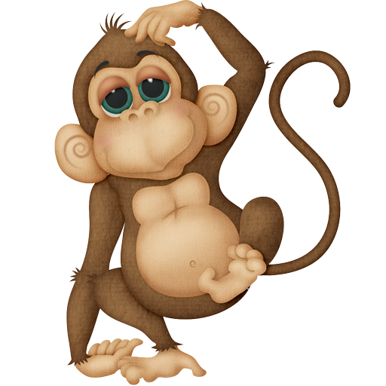
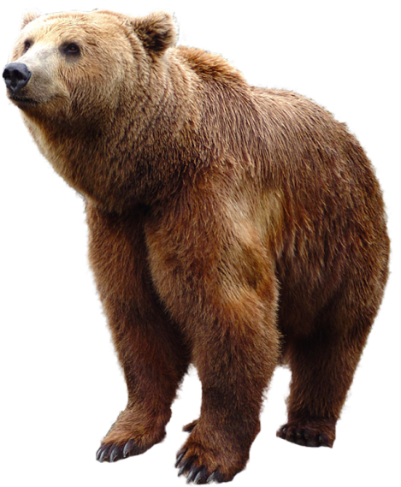
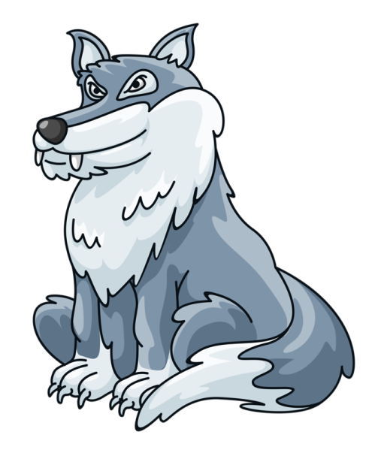
Задание 3
ЗАГАДОЧНЫЕ
ЖИВОТНЫЕ

Slide 21
Задание 3
Загадочные животные
Здесь даны названия животных – героев басен.
Только буквы в них перепутаны.
Поставьте буквы на место, и вы получите названия животных.
КВОЛ ПУХЕТ
РАЙВЕУМ ГУБОЛЬ
ЁСОЛ
ЛСОН

Slide 22
Задание 3
Загадочные животные
Здесь даны названия животных – героев басен.
Только буквы в них перепутаны.
Поставьте буквы на место, и вы получите названия животных.
ВОЛК ПЕТУХ
МУРАВЕЙ ГОЛУБЬ
ОСЁЛ
СЛОН

Slide 23
СТАНЦИЯ №3
БЮРО НАХОДОК

Slide 24
Задание 1
В БЮРО НАХОДОК ПОСТУПИЛИ ГЕРОИ ПОТЕРЯВШИХСЯ БАСЕН.
ВЫ ДОЛЖНЫ ВЕРНУТЬ ГЕРОЕВ НАЗВАВ ИХ АДРЕСА, Т.Е. НАЗВАНИЯ БАСЕН.
ЗА КАЖДУЮ ПРАВИЛЬНО НАЗВАННУЮ БАСНЮ ВЫДАЕТСЯ БАЛЛ.

Slide 25
Задание 1
БЮРО НАХОДОК
Нужно назвать басню, в которой встречается это животное.
Можно назвать несколько басен:
«Ворона и Лисица»
«Лиса»
«Лисица и осёл»

Slide 26
Задание 1
БЮРО НАХОДОК
Нужно назвать басню, в которой встречается это животное.
Можно назвать несколько басен:
«Волк и Ягнёнок»
«Волк на псарне»
«Волк и овцы»

Slide 27
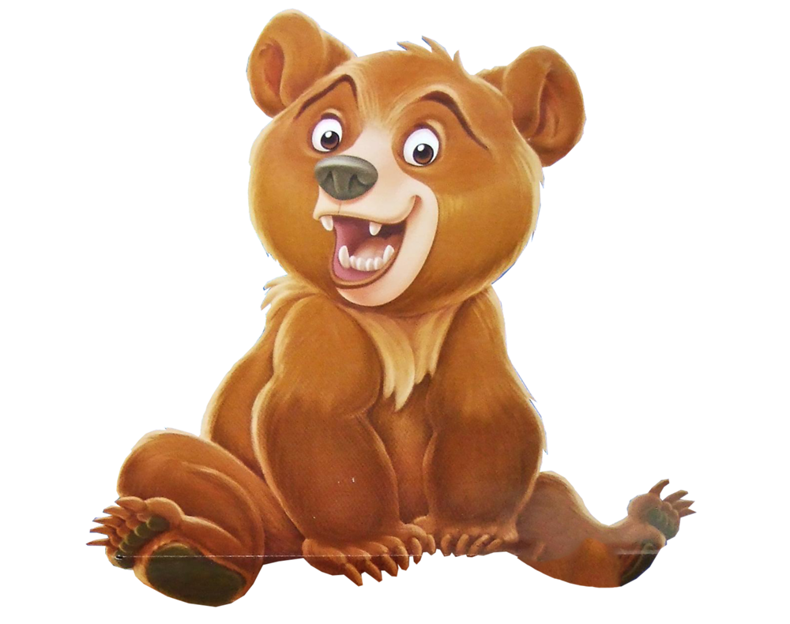
Задание 1
БЮРО НАХОДОК
Нужно назвать басню, в которой встречается это животное.
Можно назвать несколько басен:
«Трудолюбивый медведь»
«Квартет»
«Медведь у пчёл»

Slide 28
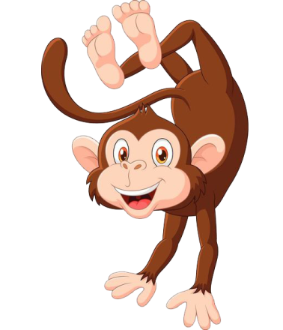
Задание 1
БЮРО НАХОДОК
Нужно назвать басню, в которой встречается это животное.
Можно назвать несколько басен:
«Обезьяна»
«Квартет»
«Зеркало и обезьяна»

Slide 29
Задание 2
«Путаница»
КОТ В МЕШКЕ
Отгадайте, что здесь перепутано?

Slide 30
Задание 2
«Путаница»
КОТ В МЕШКЕ
Отгадайте, что здесь перепутано?
"Плутовка к берегу на цыпочках подходит,
вертит хвостом, с кукушки глаз не сводит".
ОТВЕТ

Slide 31
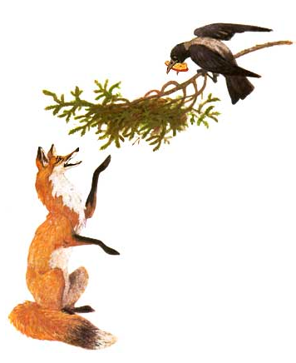
Задание 2
«Путаница»
КОТ В МЕШКЕ
"Плутовка к дереву на цыпочках подходит,
вертит хвостом, с вороны глаз не сводит".

Slide 32
Задание 2
«Путаница»
КОТ В МЕШКЕ
Отгадайте, что здесь перепутано?
"Как, милый Кочеток, поешь ты громко, важно!"
ОТВЕТ

Slide 33
Задание 2
«Путаница»
КОТ В МЕШКЕ
"Как, милый Петушок, поешь ты громко, важно!".

Slide 34
Задание 2
«Путаница»
КОТ В МЕШКЕ
Отгадайте, что здесь перепутано?
"Однажды Лебедь, Рак да Щука везти с поклажей воз впряглись".
ОТВЕТ

Slide 35
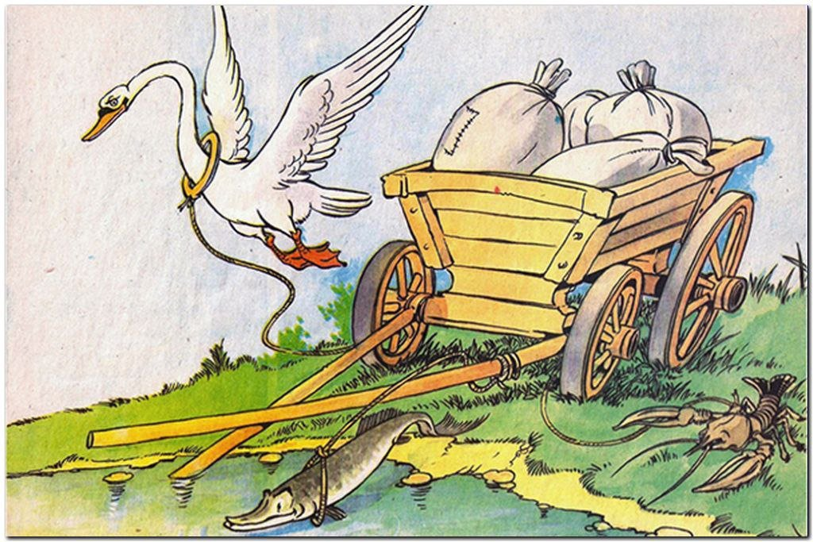
Задание 2
«Путаница»
КОТ В МЕШКЕ
" Однажды Лебедь, Рак да Щука везти с поклажей воз взялись ".

Slide 36
Задание 2
«Путаница»
КОТ В МЕШКЕ
Отгадайте, что здесь перепутано?
"Ворона гавкнула во все воронье горло".
ОТВЕТ

Slide 37
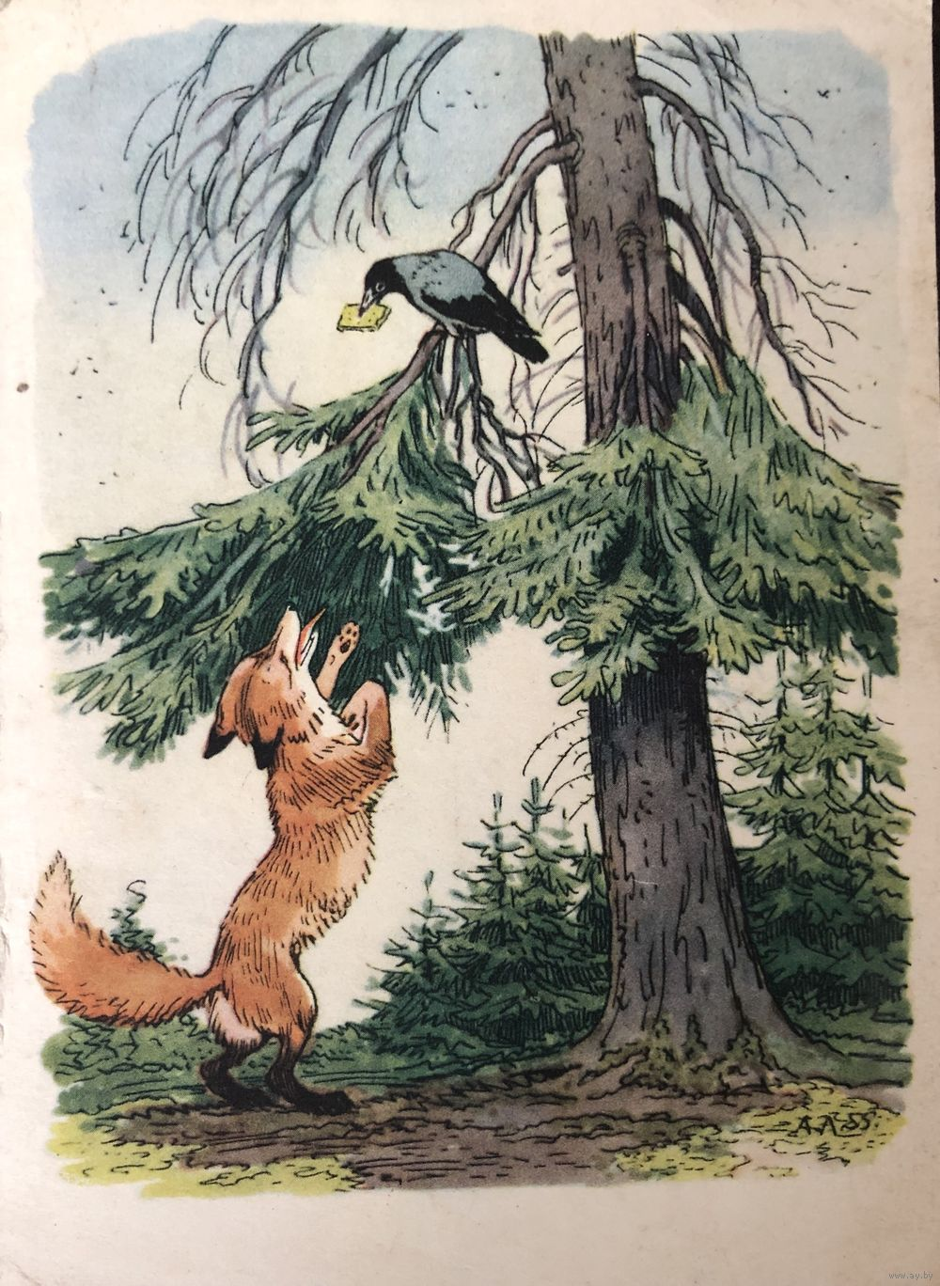
Задание 2
«Путаница»
КОТ В МЕШКЕ
"Ворона каркнула во все воронье горло".

Slide 38
Задание 2
«Путаница»
КОТ В МЕШКЕ
Отгадайте, что здесь перепутано?
"Мартышка к старости слаба ушами стала".
ОТВЕТ

Slide 39
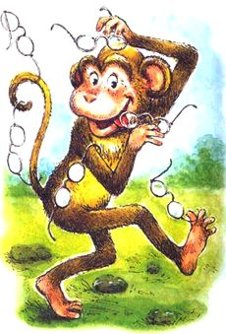
Задание 2
«Путаница»
КОТ В МЕШКЕ
"Мартышка к старости слаба глазами стала".

Slide 40
Задание 2
«Путаница»
КОТ В МЕШКЕ
Отгадайте, что здесь перепутано?
"Соседка, перестань срамиться" – ей бабка говорит".
ОТВЕТ

Slide 41
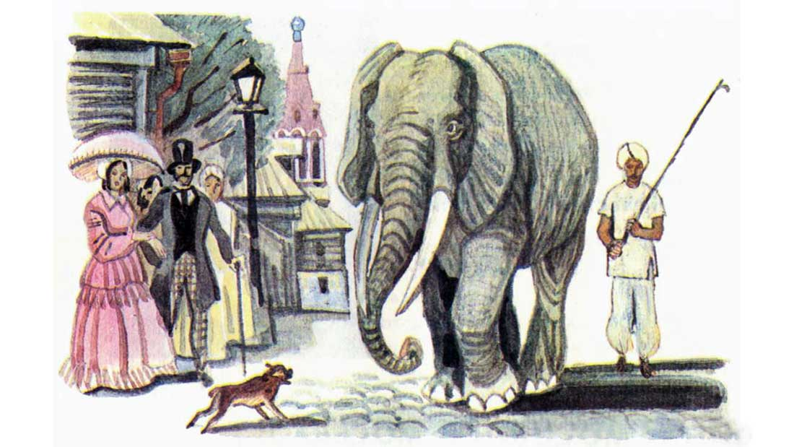
Задание 2
«Путаница»
КОТ В МЕШКЕ
"Соседка, перестань срамиться" – ей Шавка говорит".

